Slide 1
Lovgivningsprocessen

Slide 2
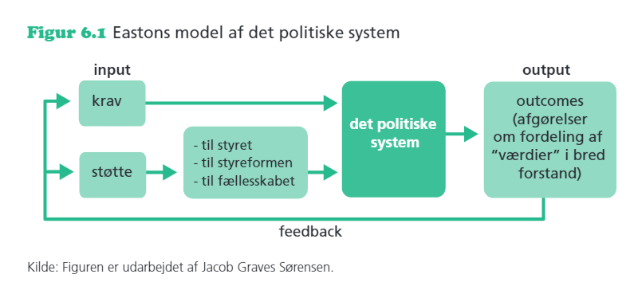
Det (demokratiske) politiske system

Slide 3
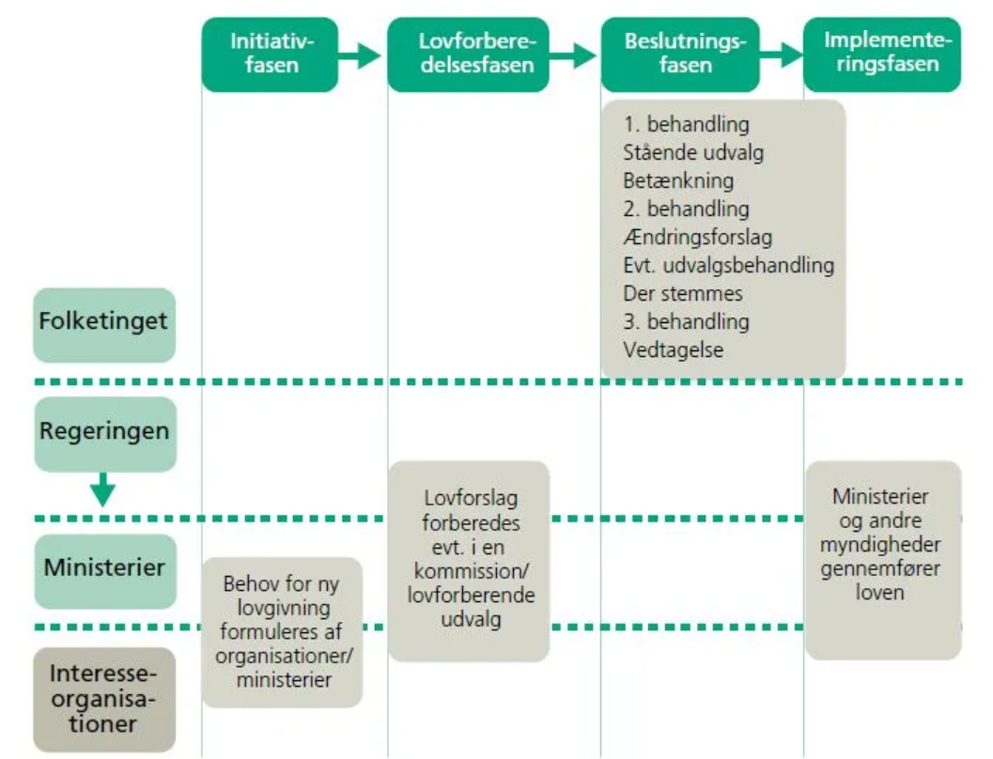
Skitse

Slide 4
Video
https://youtu.be/glMv32HV0-o

Slide 5
Gruppearbejde – beskriv med egne ord
Hvilken rolle spiller udvalgene i lovgivningsarbejdet? Brug evt. https://www.ft.dk/da/udvalg
Hvad er initiativfasen?
Hvad er lovforberedelsesfasen?
Hvad er beslutningsfasen?
Hvad er implementeringsfasen?
Find et eksempel på en lov. Tidsplan? og behandlinger?. Se her: https://www.ft.dk/da/dokumenter/dokumentlister/lovforslag?totalNumberOfRecords=120&pageNumber=1

